Slide 1

AUDITORIO ALFREDO KRAUS
LAS PALMAS · GRAN CANARIA · ISLAS CANARIAS · ESPAÑA
Música: Opera "Tosca" (Puccini) "E lucevan le stelle" canta Alfredo Kraus

Slide 2
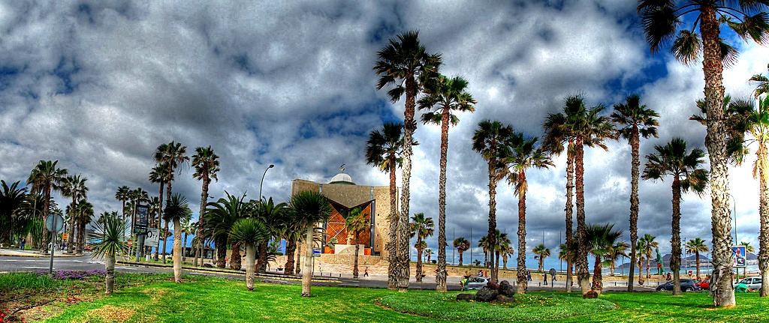
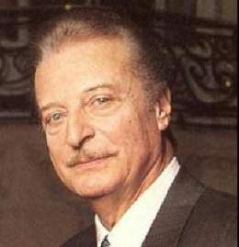
ALFREDO KRAUS
El Auditorio Alfredo Kraus es un auditorio de España situado en Las Palmas de Gran Canaria (isla de Gran Canaria, Islas Canarias) constituyendo uno de los edificios más singulares de la capital grancanaria. Creado por Óscar Tusquets, se construyó entre 1993 y 1997 con la idea de erigir un faro que protegiera la playa de Las Canteras. En su sala principal, tras la orquesta se abre un enorme ventanal que posibilita la vista del Atlántico mientras se asiste a un concierto. En el conjunto del auditorio se halla el Palacio de Congresos de Canarias.
Notes:
2

Slide 3
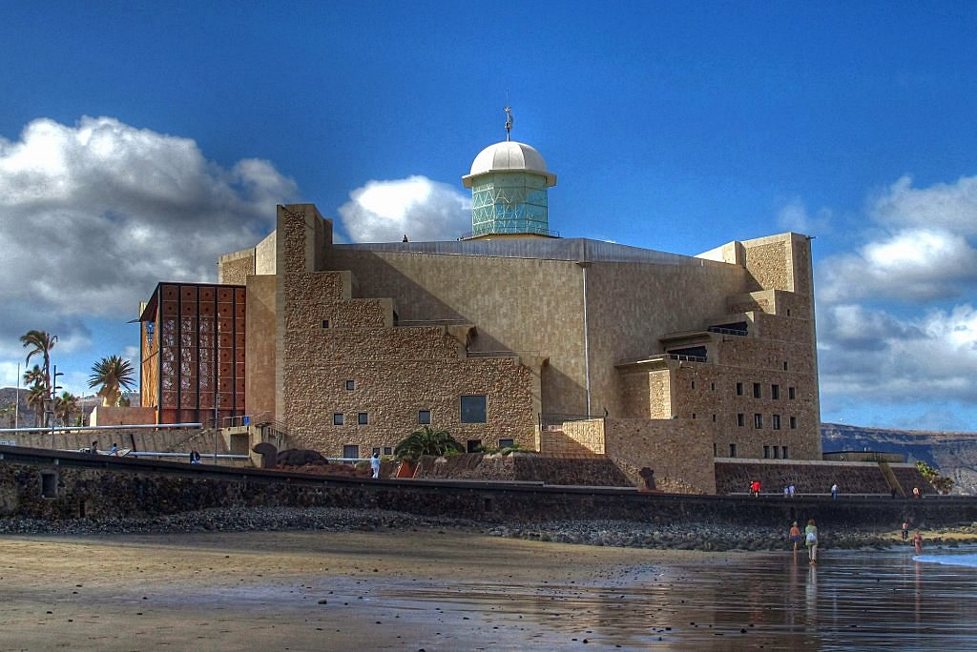

Slide 4
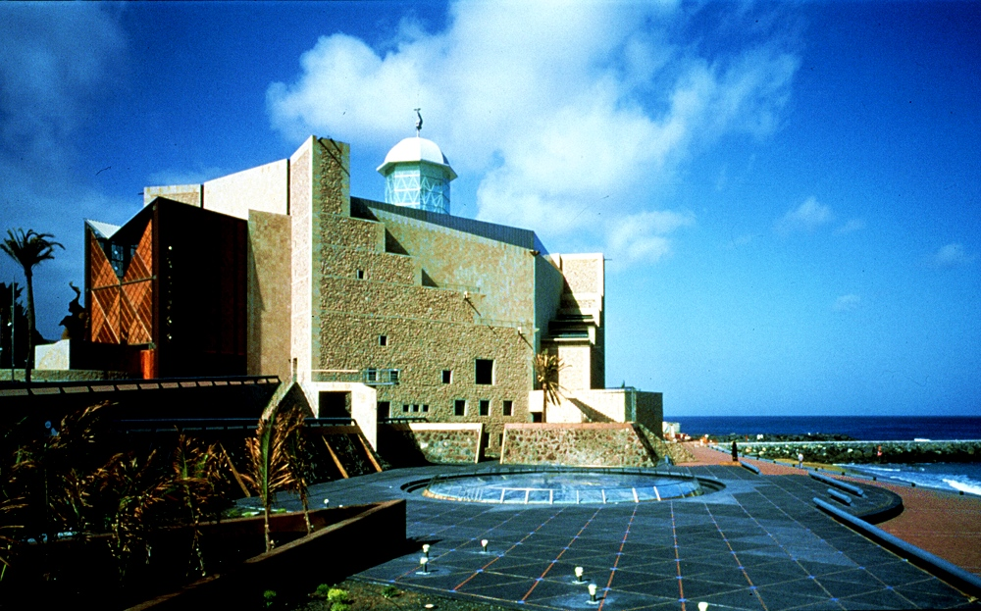
Notes:
4

Slide 5
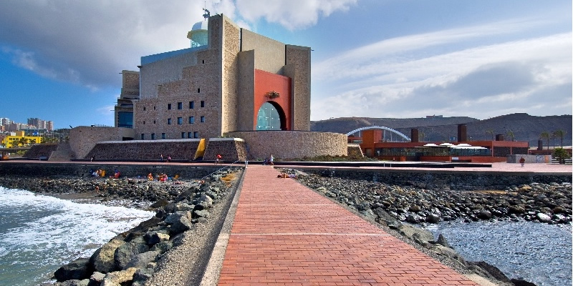

Slide 6
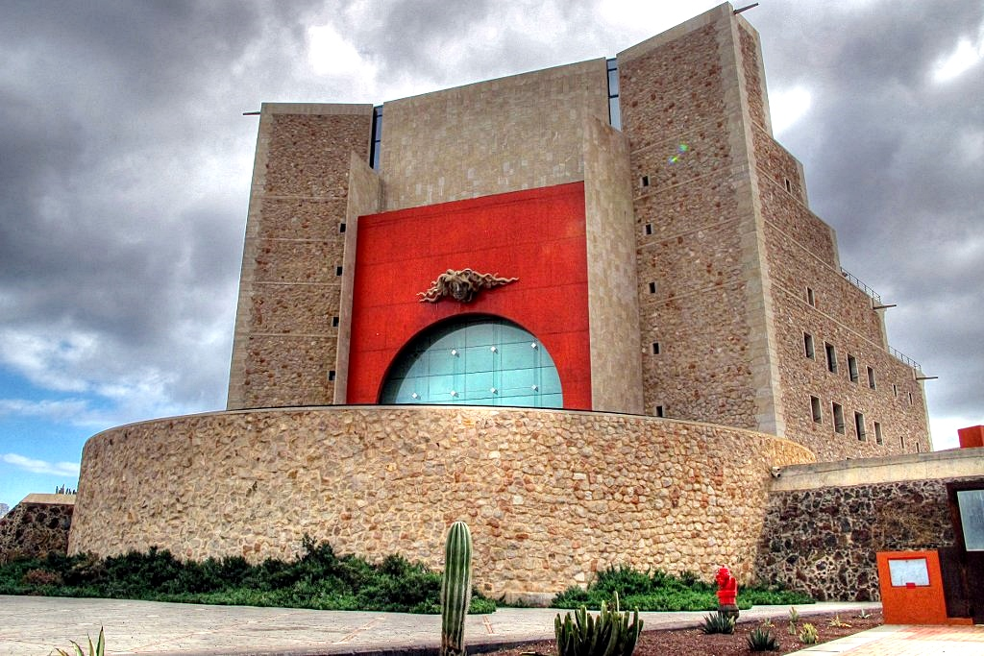

Slide 7
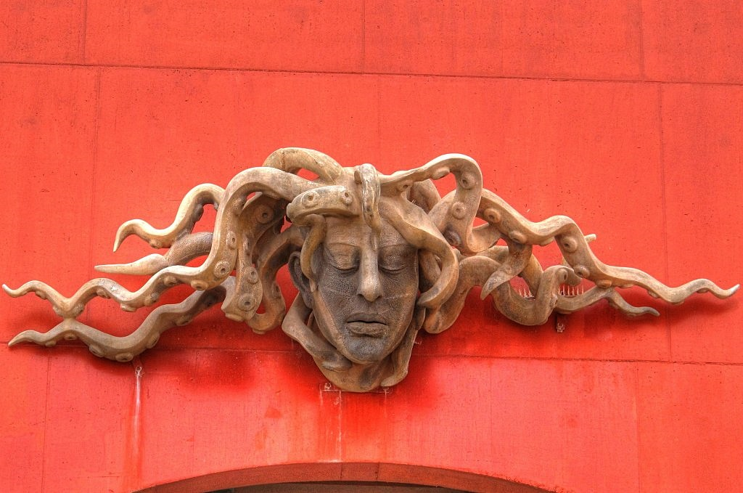

Slide 8
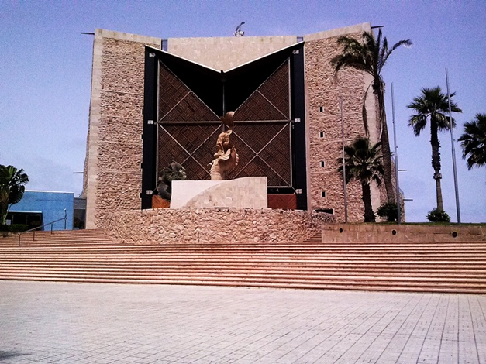

Slide 9
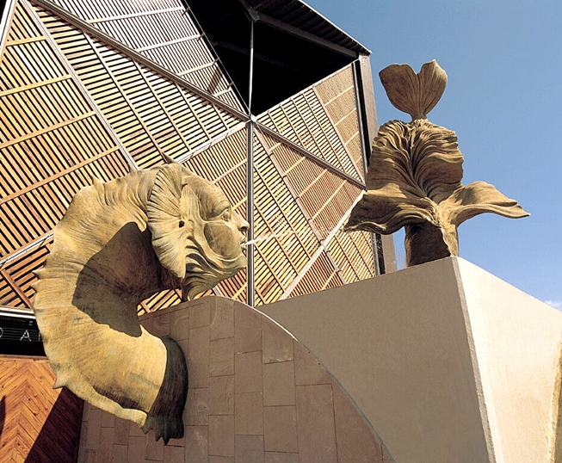

Slide 10
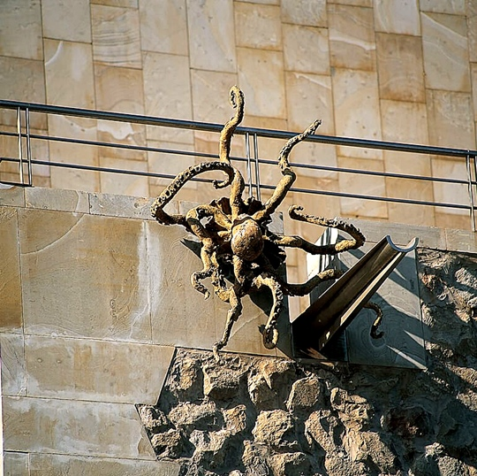

Slide 11
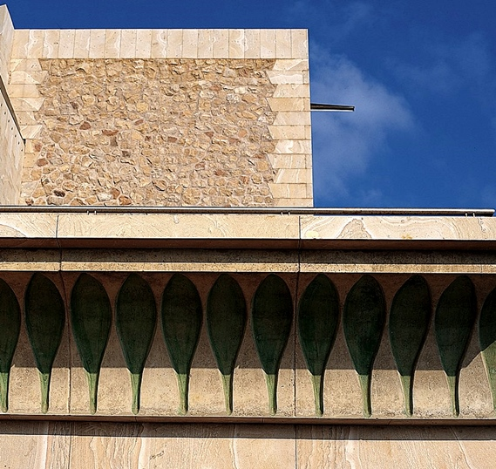

Slide 12
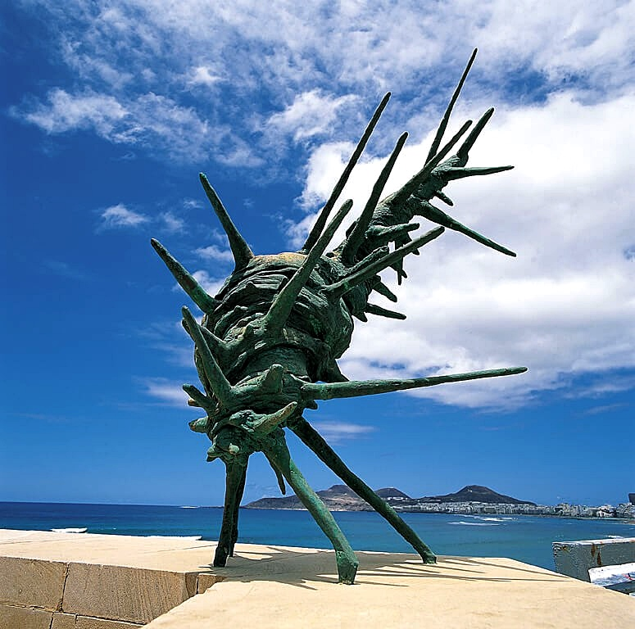

Slide 13
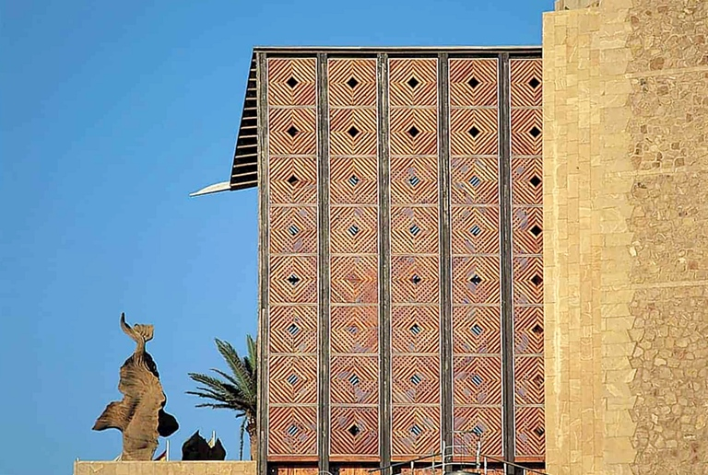

Slide 14
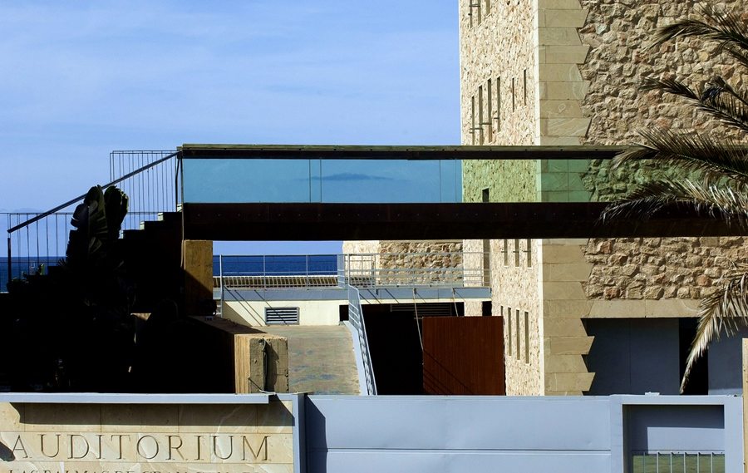

Slide 15
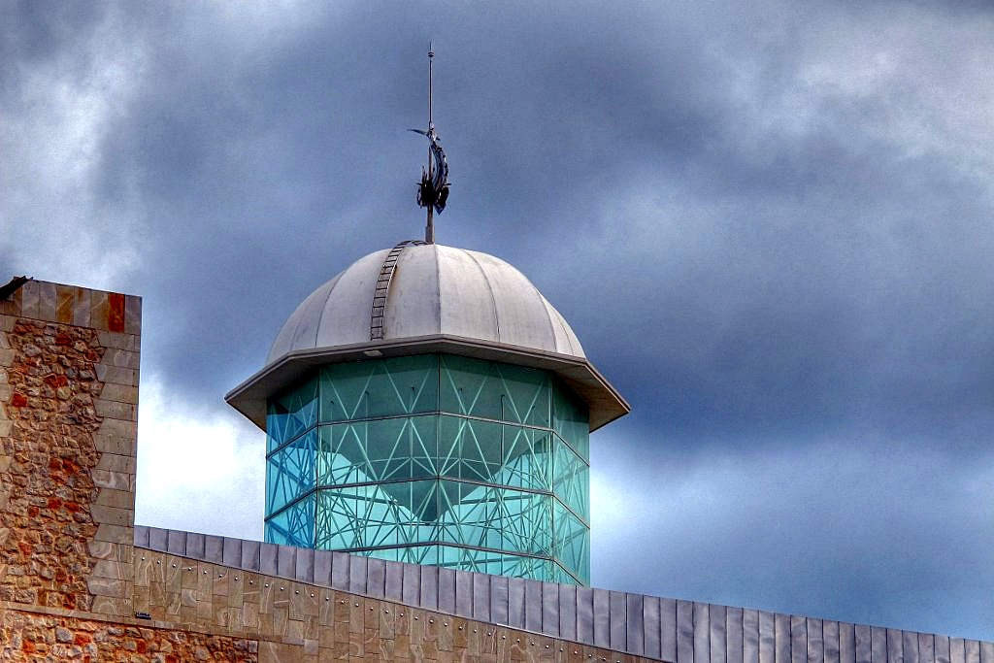
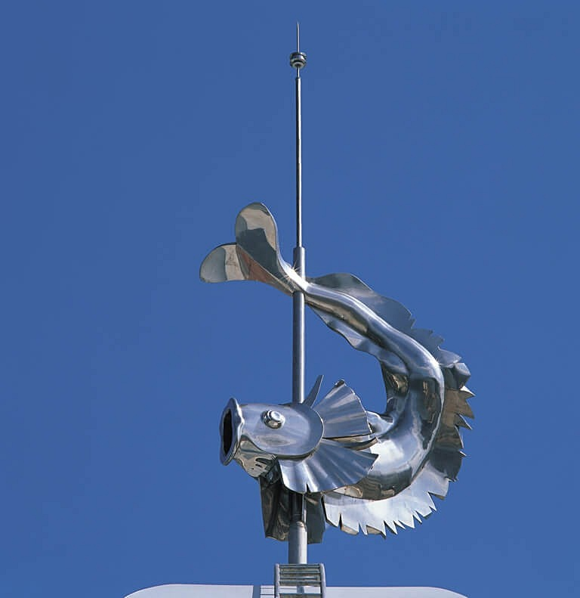

Slide 16
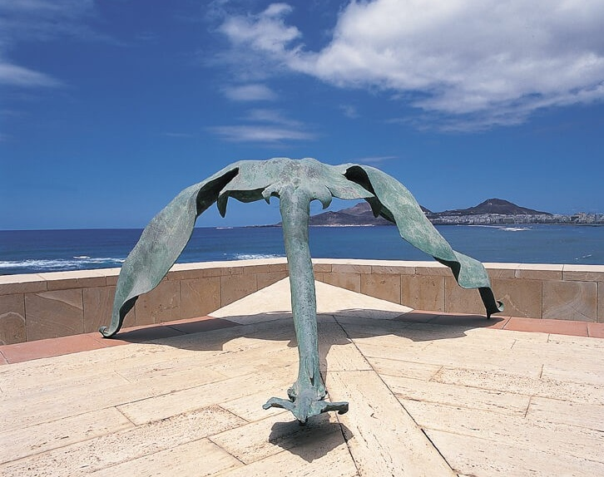

Slide 17
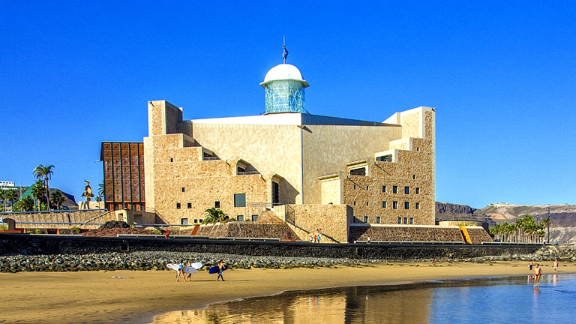

Slide 18
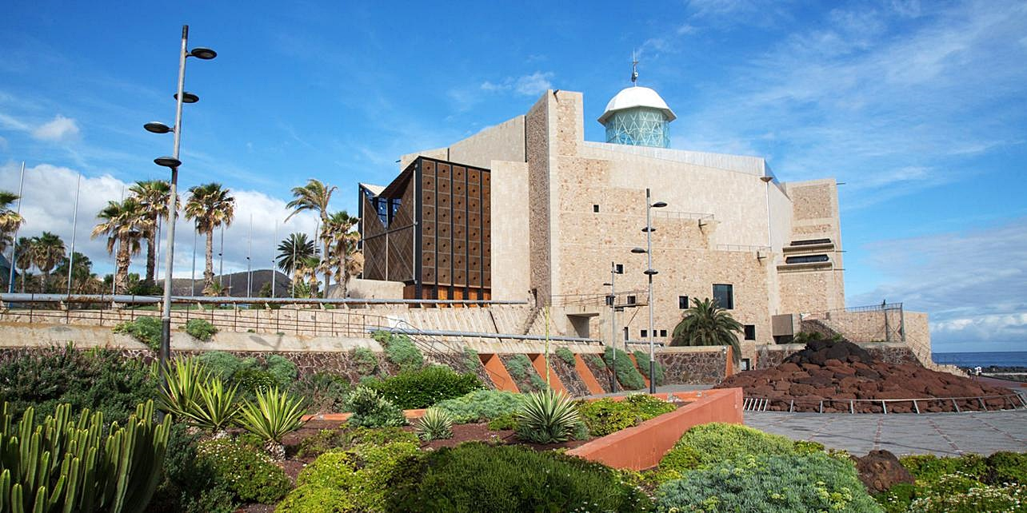

Slide 19
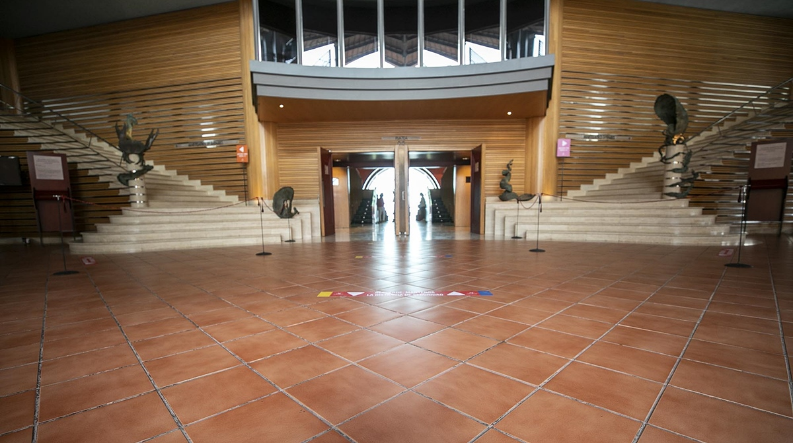

Slide 20
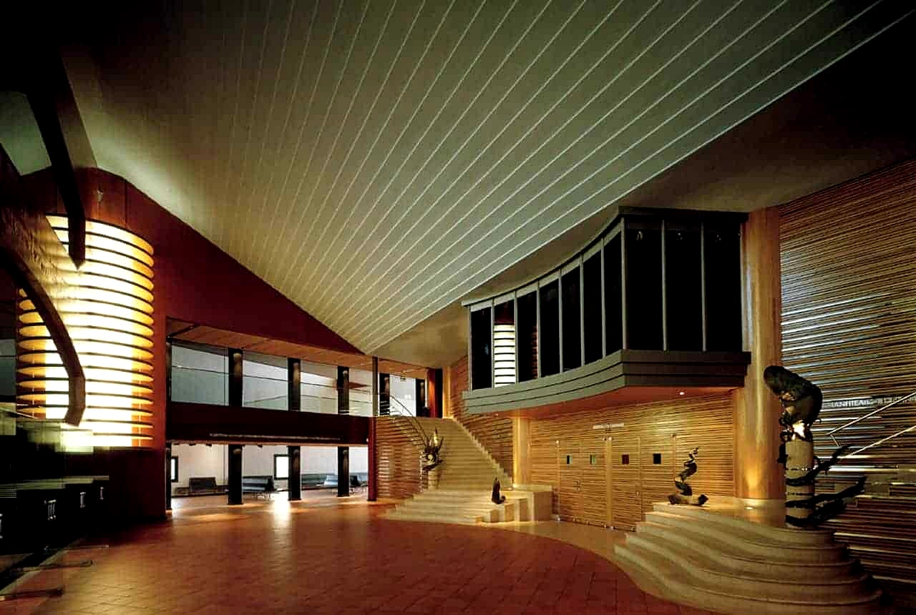

Slide 21
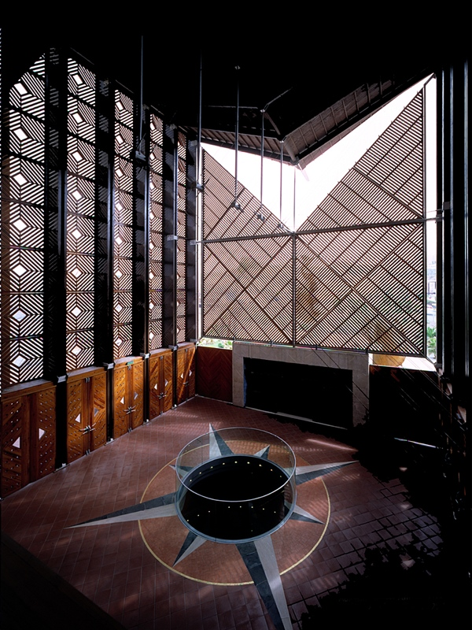
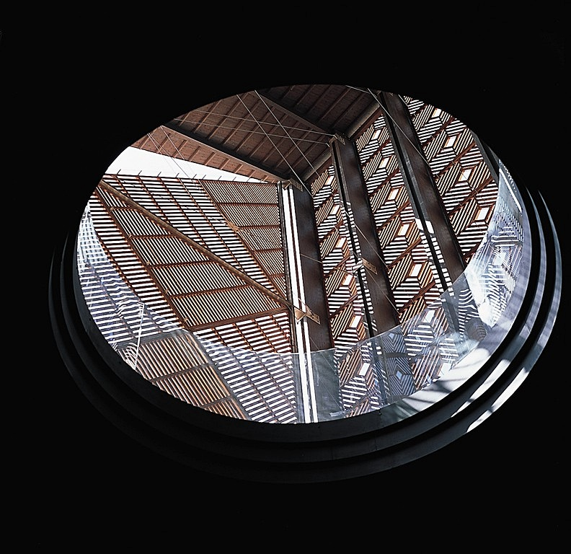

Slide 22
SALA SINFÓNICA
Es el resultado de un diseño perfectamente armonizado entre el enclave marino del edificio y la capacidad para acomodar a 1.656 personas. Con unas dimensiones de 1.650 m², su forma hexagonal posibilita una extraordinaria acústica. Un gran ventanal de más de 100 m², a través del cual se contempla el océano Atlántico, hace que sea la pieza de mayor espectacularidad para la celebración de conciertos. La disposición de las butacas en fuertes niveles garantiza al público buena visibilidad desde cualquiera de las zonas de la sala, evitando de este modo, la típica discriminación en zonas buenas y zonas malas.

Slide 23
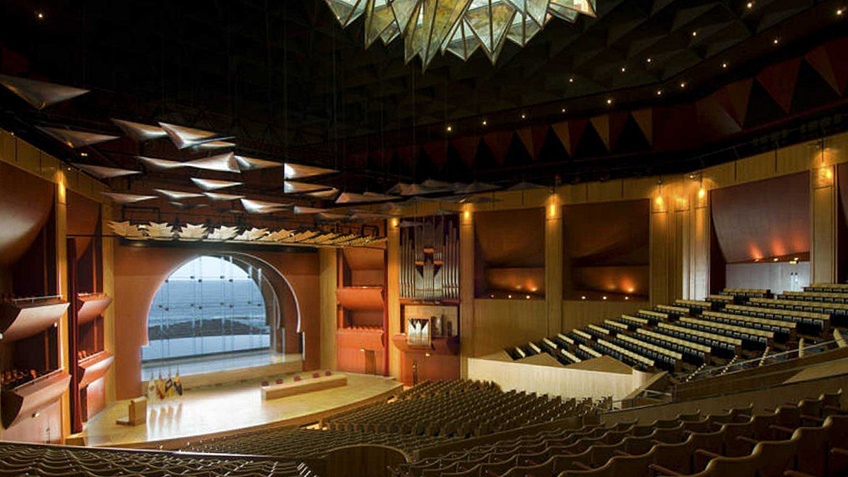

Slide 24
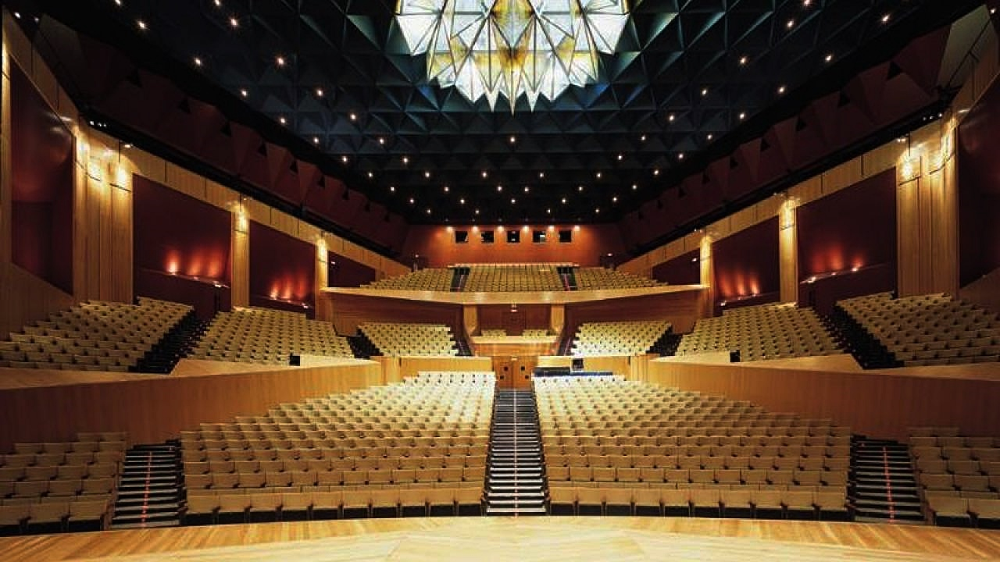

Slide 25
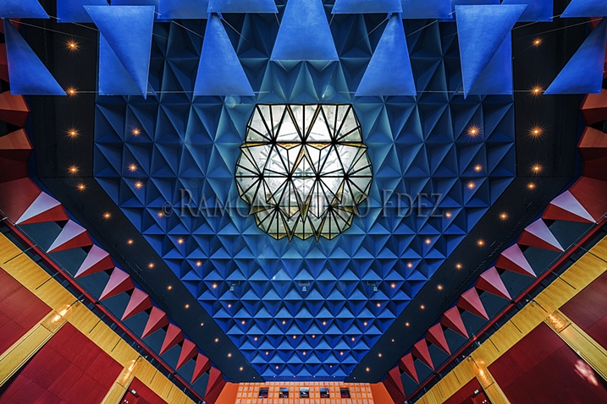

Slide 26
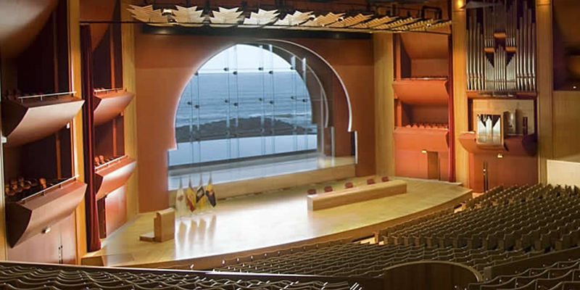

Slide 27
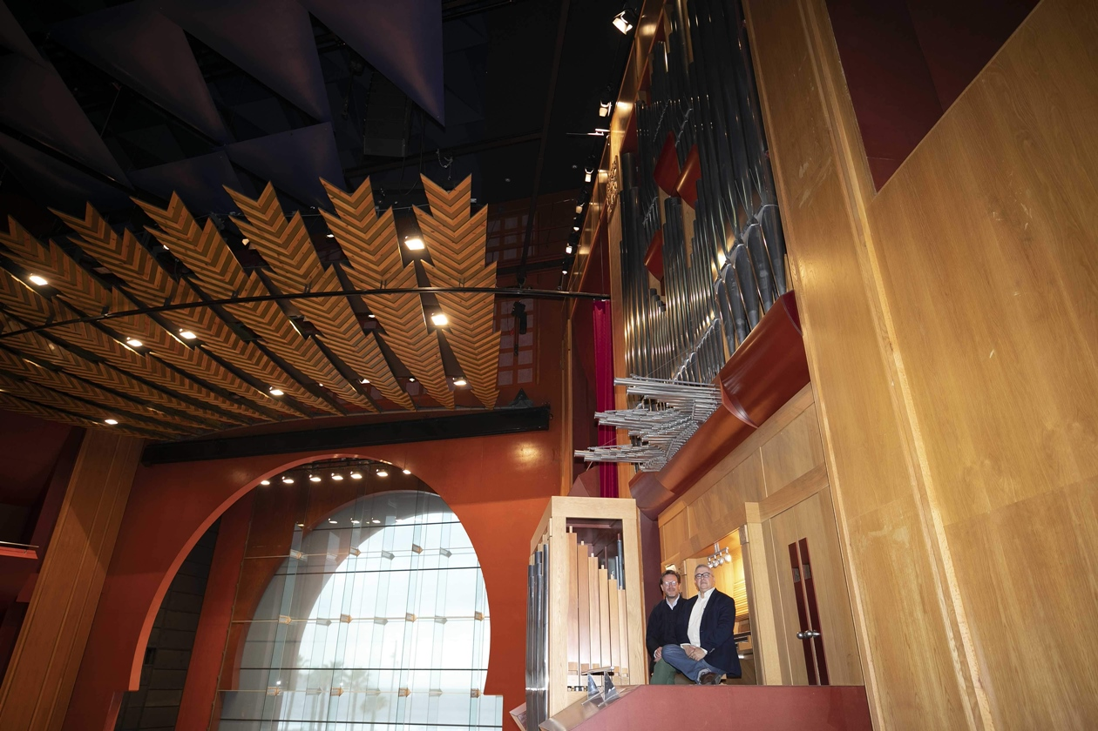

Slide 28
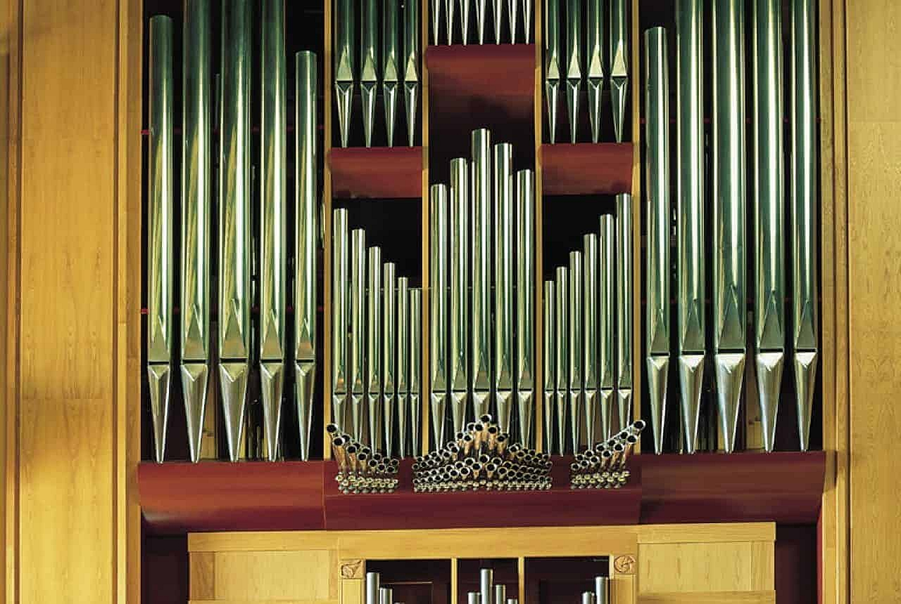

Slide 29
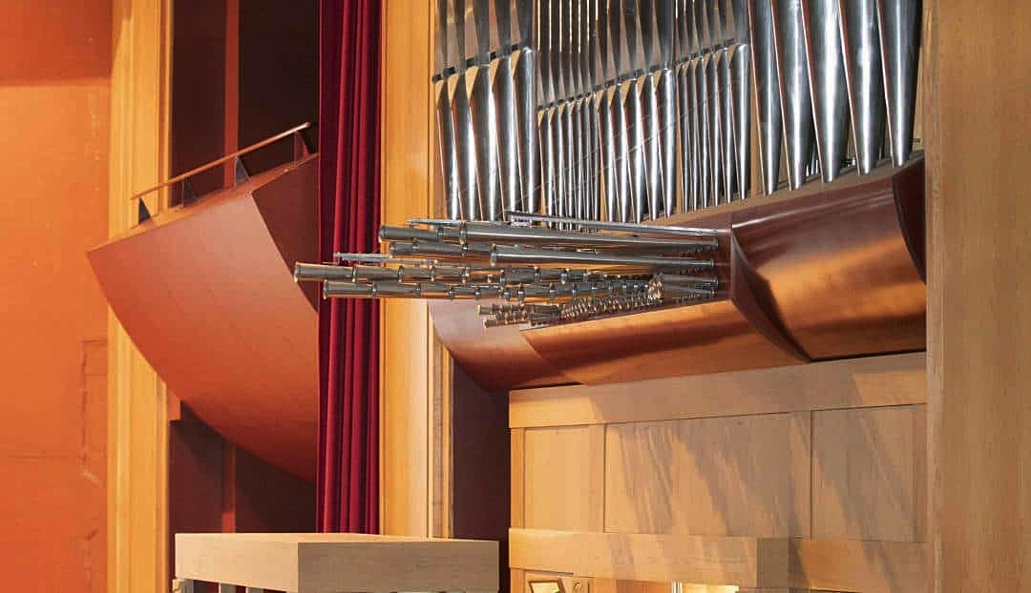

Slide 30
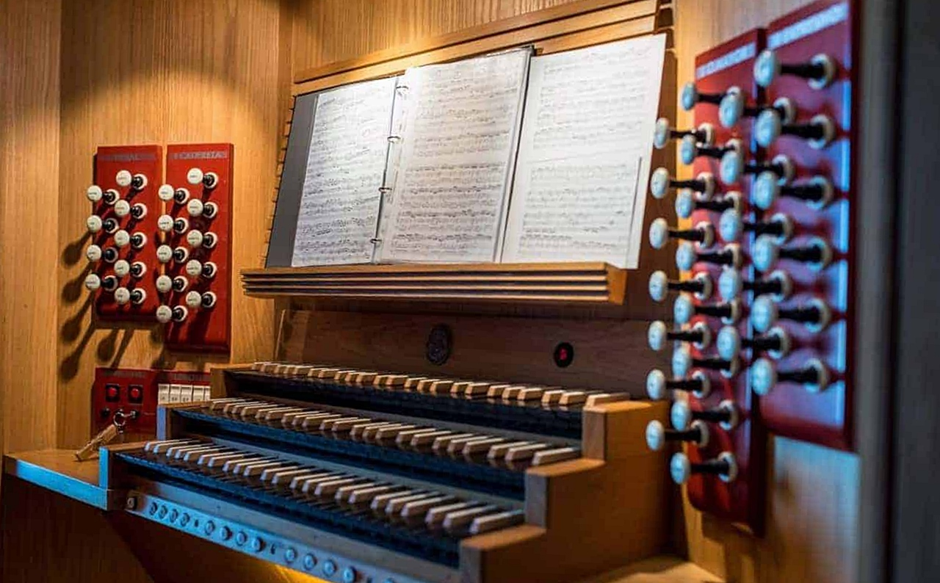

Slide 31
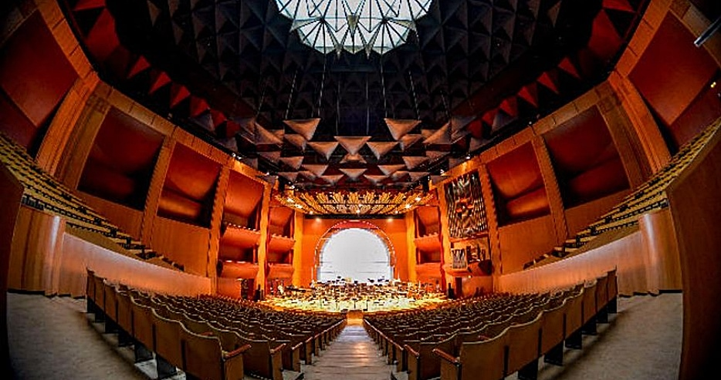

Slide 32
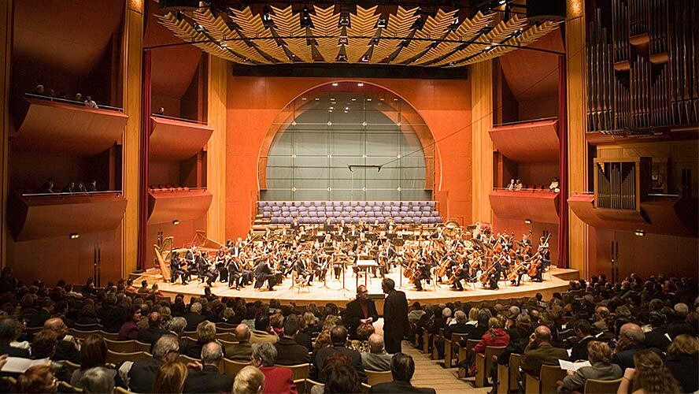

Slide 33
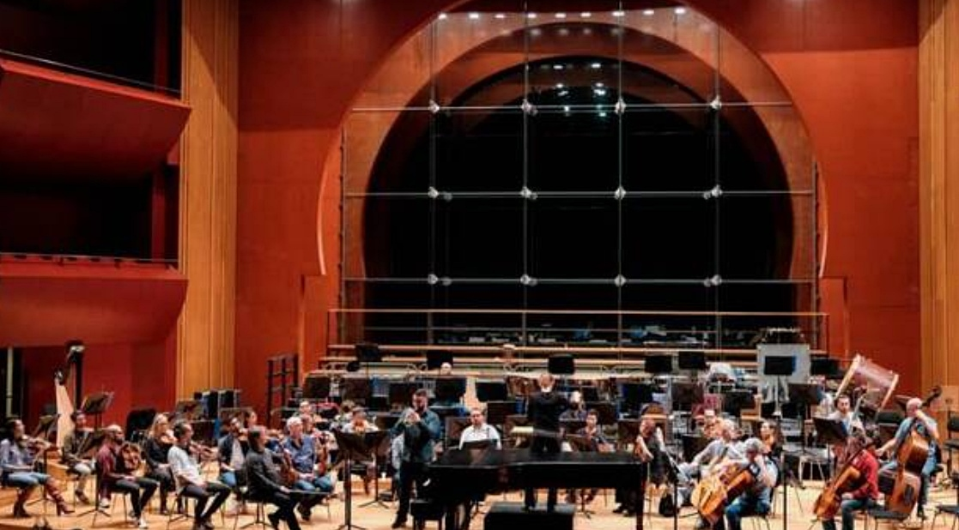

Slide 34
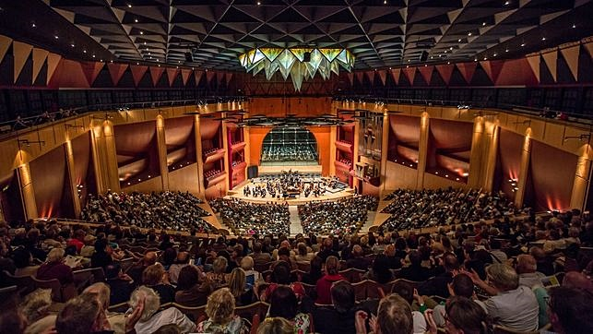

Slide 35
SALA DE CÁMARA
Es la pieza central del nivel -2. De diseño innovador, su revestimiento en madera de cedro le proporciona una excepcional belleza mientras que su forma cóncava refuerza la sensación de cercanía de los participantes en cualquier acto. Por su acústica y excelente Equipamiento Escénico, es el escenario que acoge el Ciclo de Jóvenes Intérpretes y el Ciclo Confidencias, ambos de carácter mensual. Las excepcionales condiciones acústicas de esta sala, junto con la cercanía de los 326 espectadores al artista, la convierten en la más íntima del Auditorio. Por esta razón, la Fundación Auditorio de Las Palmas de Gran Canaria creó para esta sala el Ciclo Confidencias, cuya novedad radica en que los conciertos que lo componen combinan música y diálogo, pues los artistas invitados tanto nacionales como internacionales, además de cantar, comentan, con un público absolutamente cómplice, sus canciones. También en esta sala se lleva a cabo el Ciclo Jóvenes Intérpretes Canarios, interesante apuesta por los intérpretes canarios, por cuya programación han pasado los más prometedores valores de nuestras islas. Más de una veintena de estrenos mundiales avalan este ciclo.

Slide 36
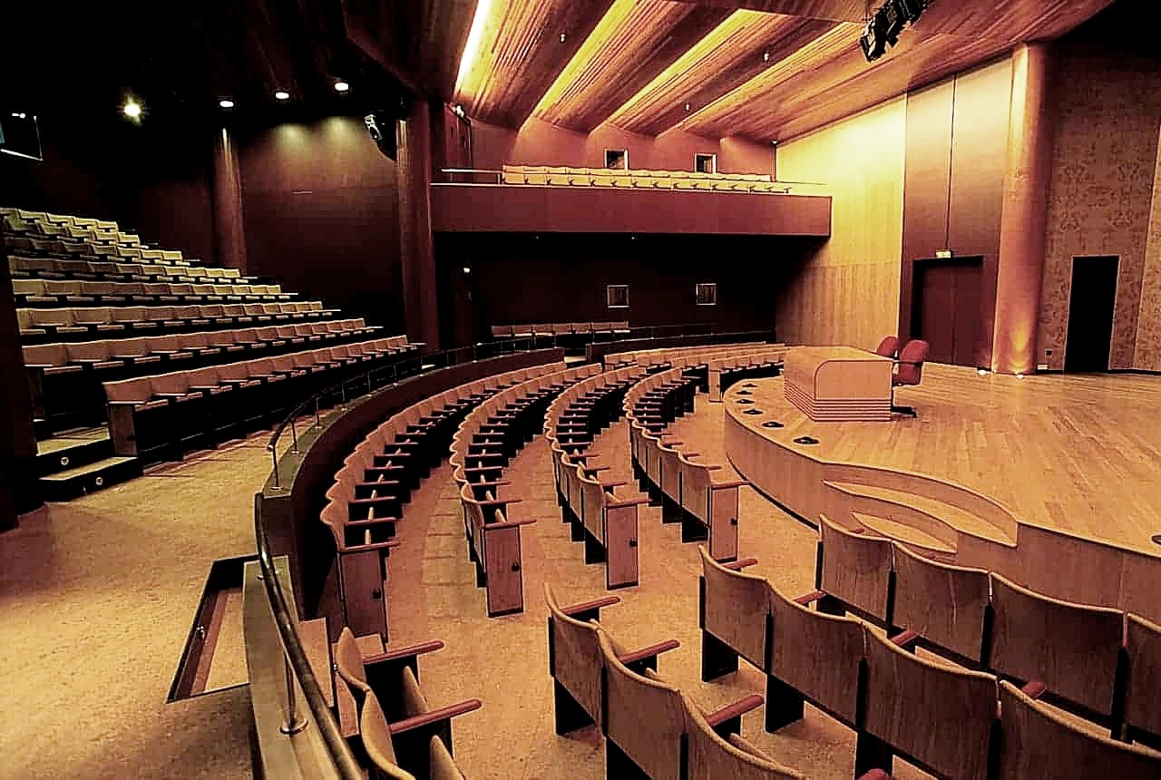

Slide 37
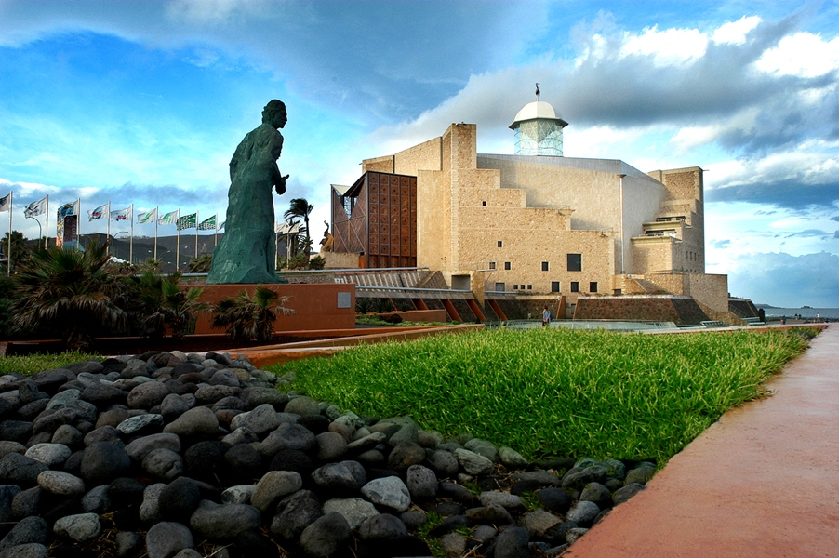

Slide 38
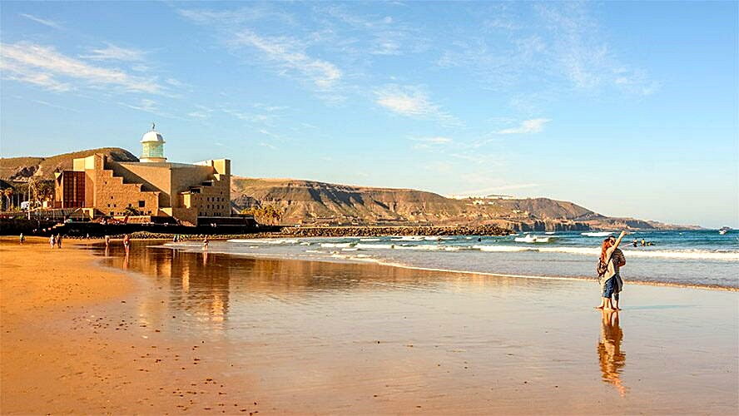

Slide 39
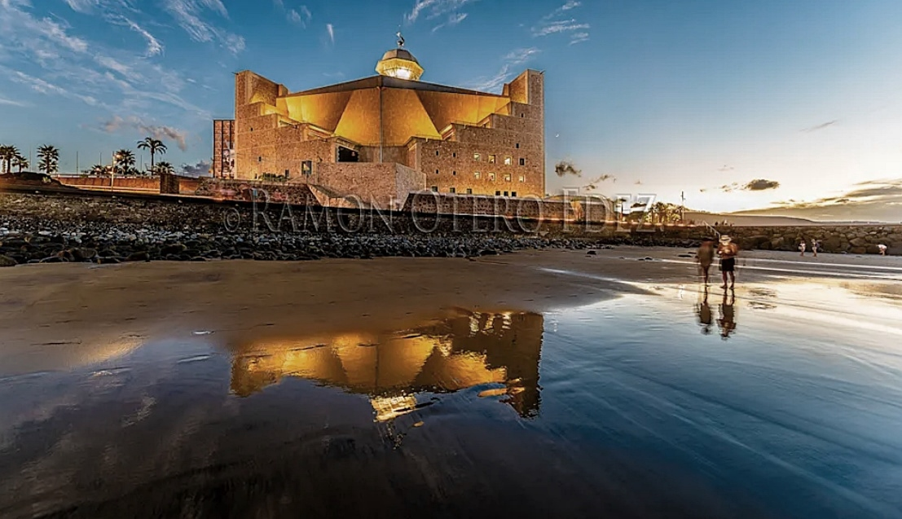

Slide 40
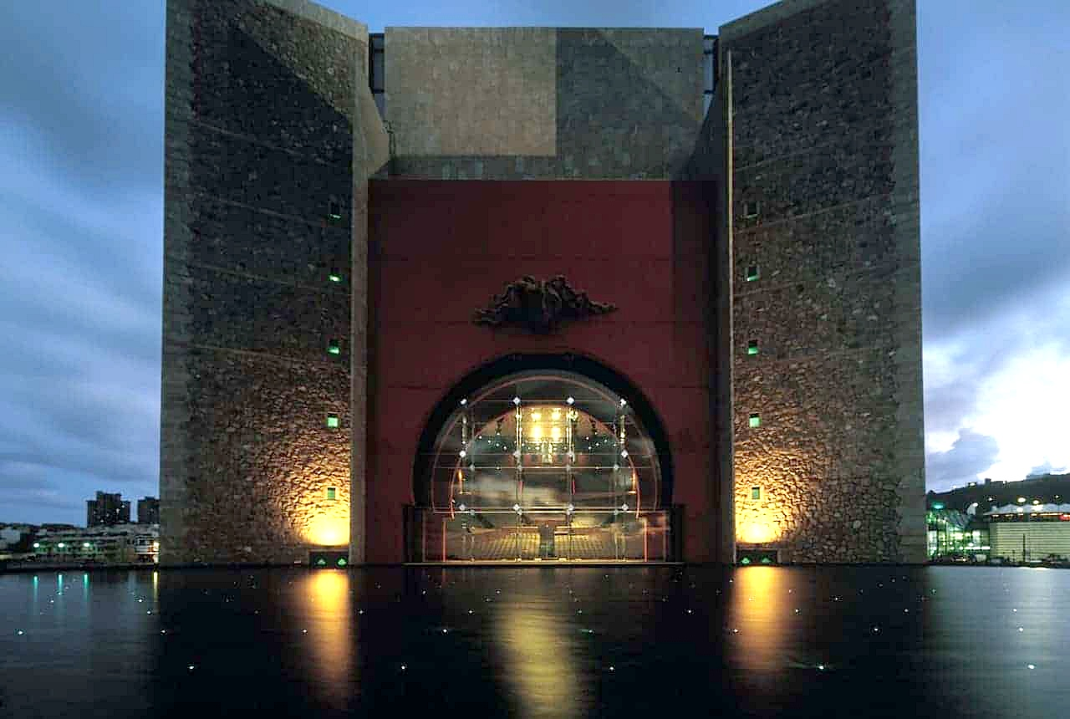

Slide 41
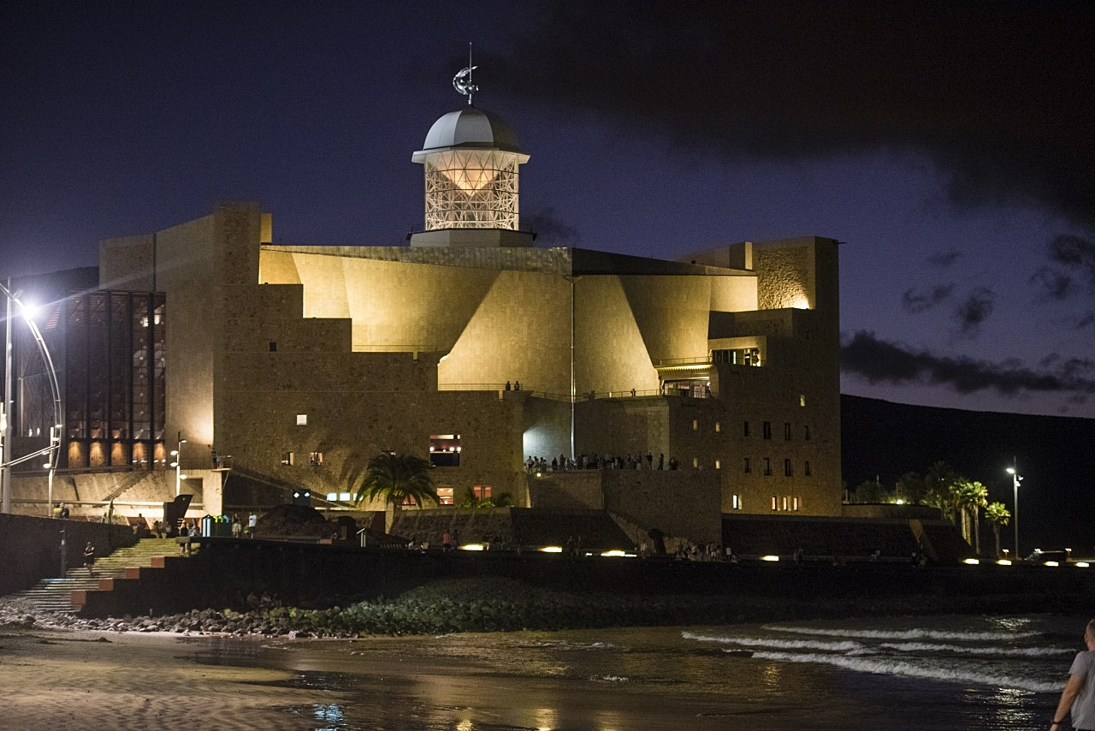

Slide 42

GRACIAS POR TU VISITA
Y QUE TENGAS UN BUEN DÍA
VICTOR NOVELLÓN

Slide 43







¿Te ha gustado?
Puedes ver más entrando
Aquí
Además puedes recibir powerpoints en tu correo electrónico suscribiéndote aquí:

